Slide 1
My_learn階層4

Slide 2
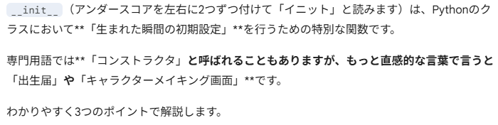
__init__

Slide 3
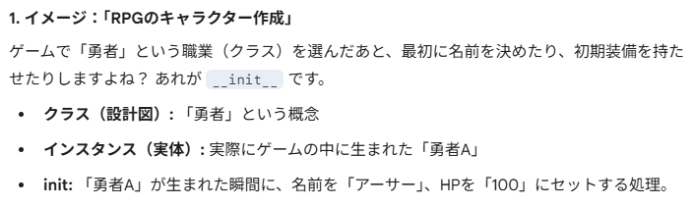
__init__

Slide 4
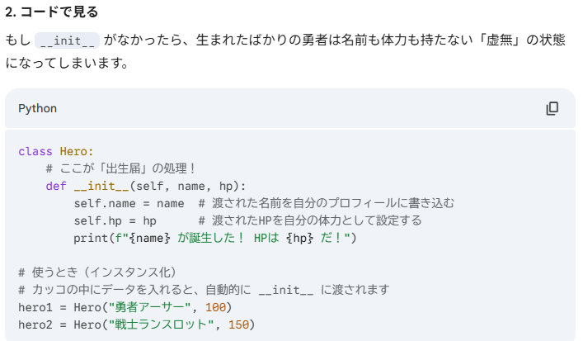
__init__

Slide 5
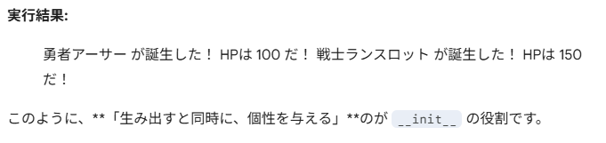
__init__

Slide 6
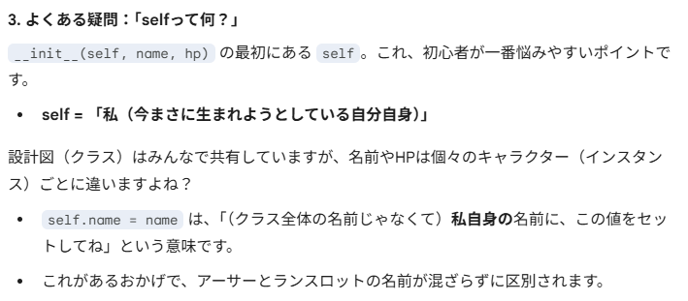
__init__

Slide 7
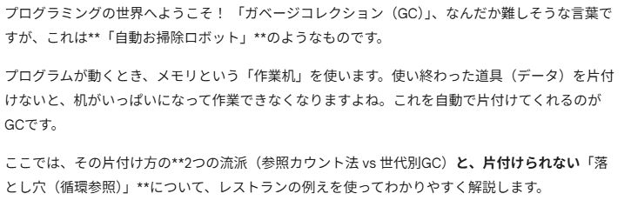
ガベージコレクション

Slide 8
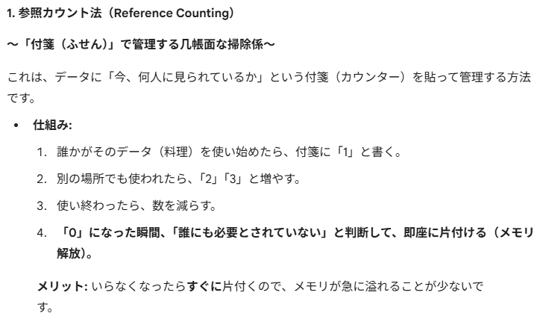
ガベージコレクション

Slide 9
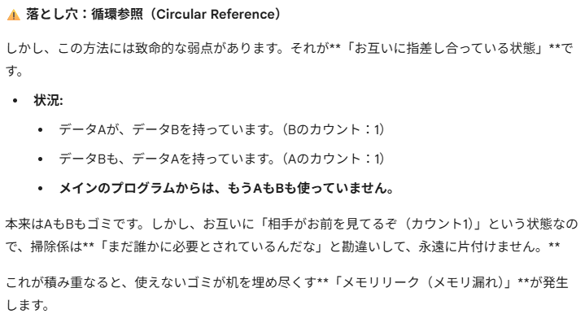
ガベージコレクション

Slide 10
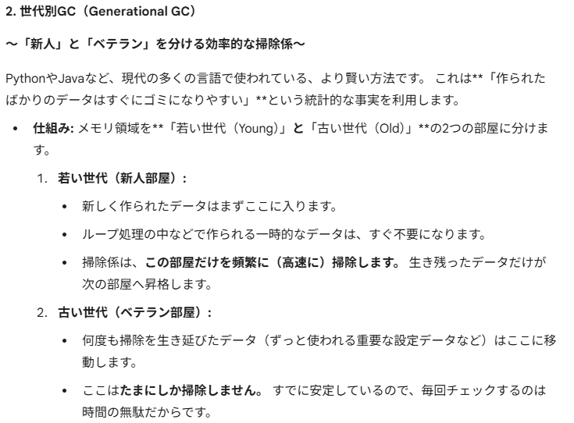
ガベージ コレク ション

Slide 11
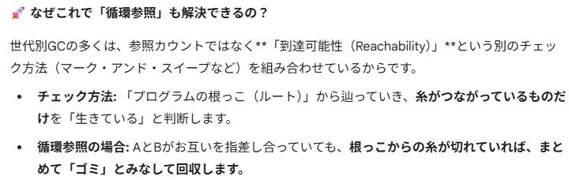
ガベージコレクション

Slide 12
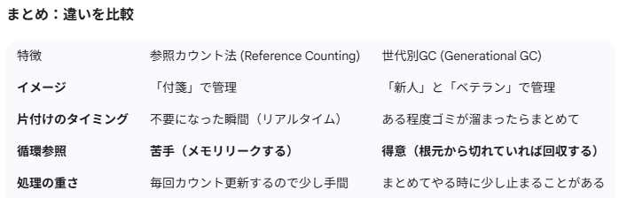
ガベージコレクション

Slide 13
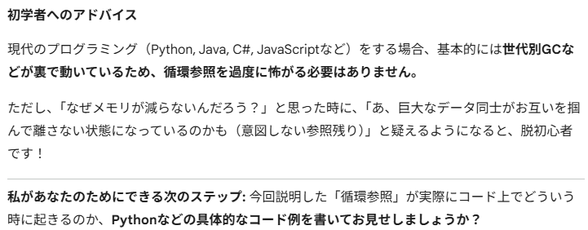
ガベージコレクション

Slide 14
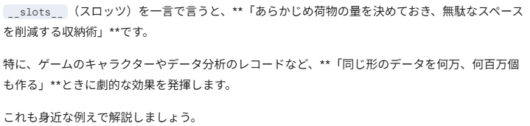
スロッツ

Slide 15
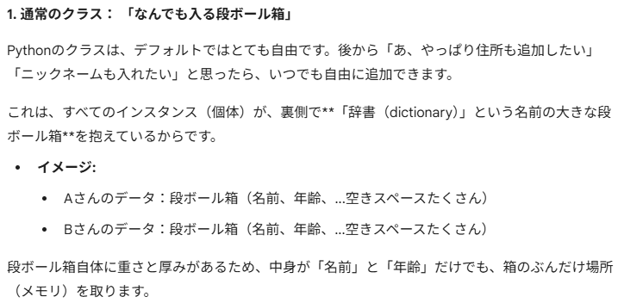
スロッツ

Slide 16
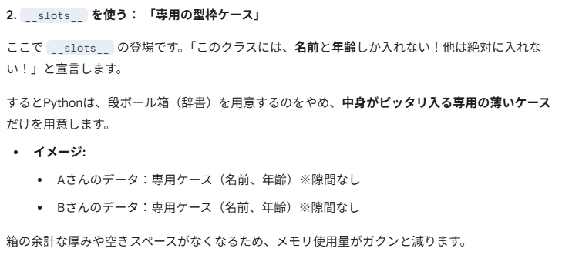
スロッツ

Slide 17
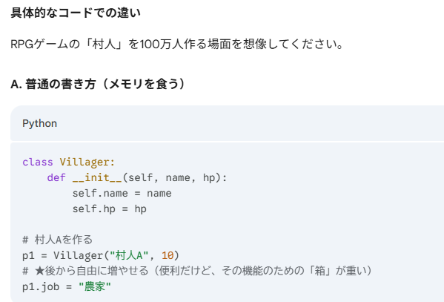
スロッツ

Slide 18
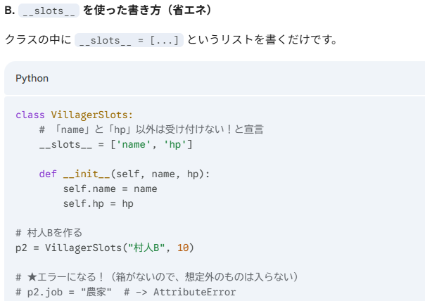
スロッツ

Slide 19
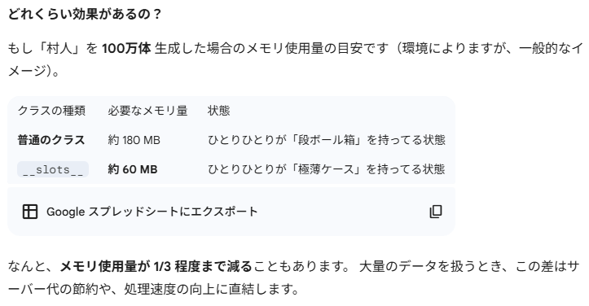
スロッツ

Slide 20
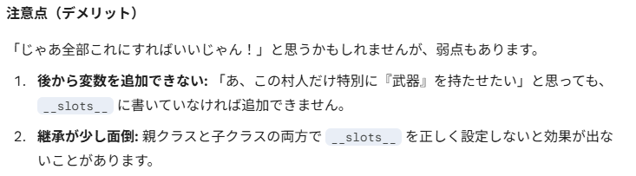
スロッツ

Slide 21
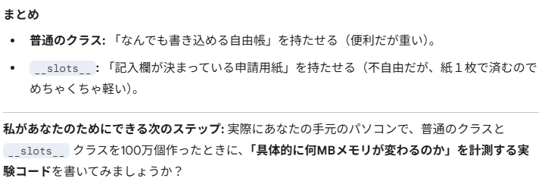
スロッツ

Slide 22
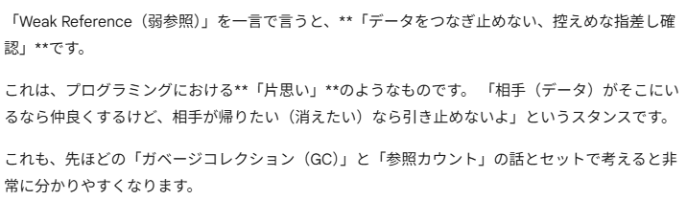
Weak Reference（弱参照）

Slide 23
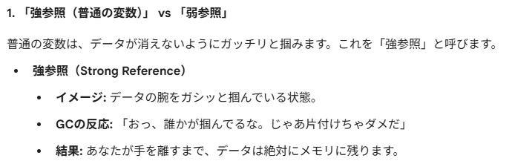
Weak Reference（弱参照）

Slide 24
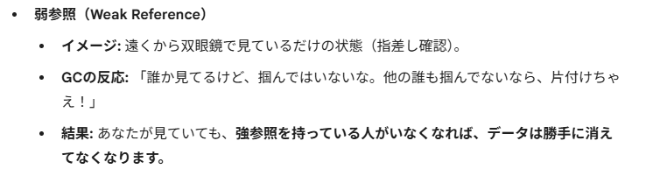
Weak Reference（弱参照）

Slide 25
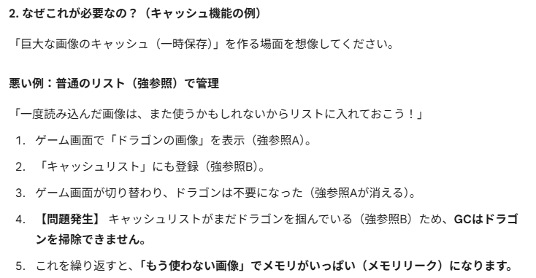
Weak Reference（弱参照）

Slide 26
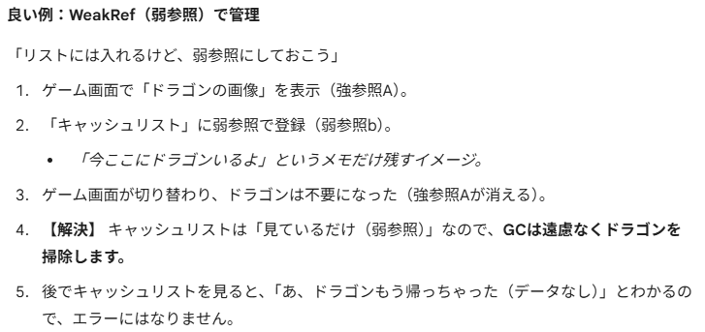
Weak Reference（弱参照）

Slide 27
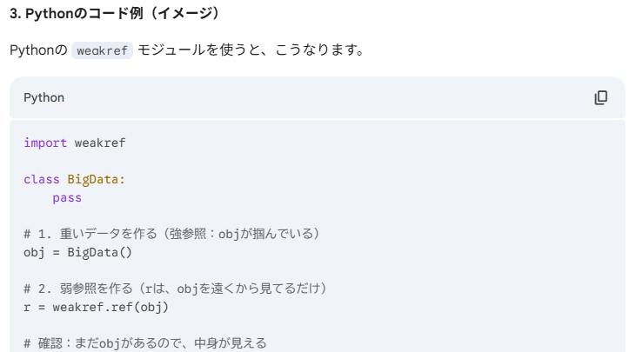
Weak Reference（弱参照）

Slide 28
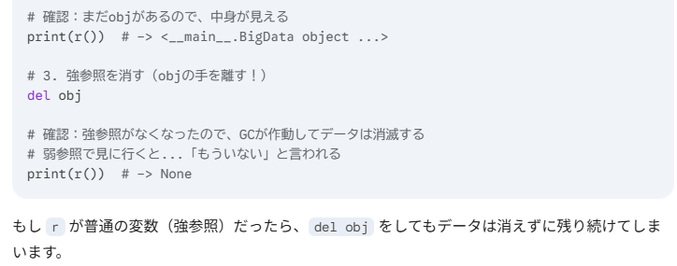
Weak Reference（弱参照）

Slide 29
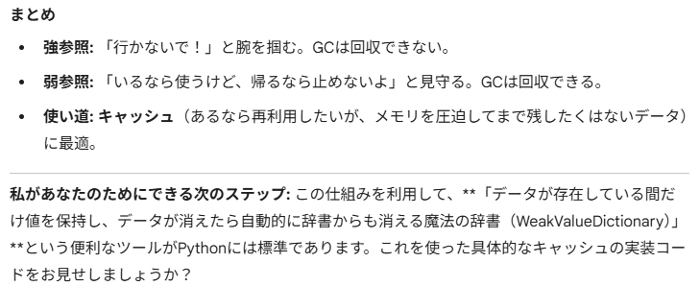
Weak Reference（弱参照）

Slide 30
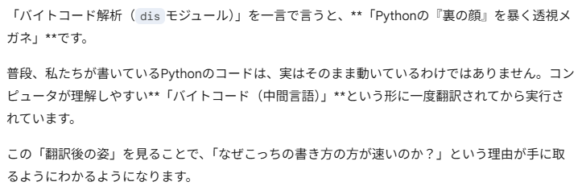
バイトコード解析（disモジュール）

Slide 31
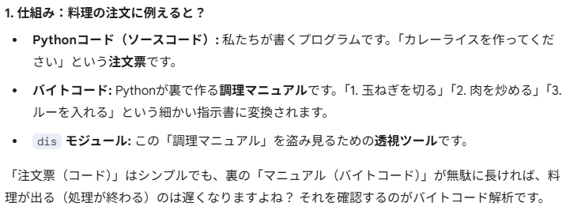
バイトコード解析（disモジュール）

Slide 32
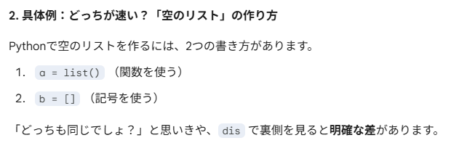
バイトコード解析（disモジュール）

Slide 33
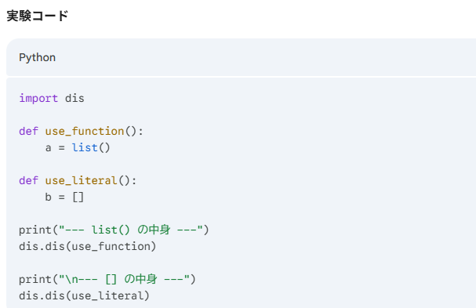
バイトコード解析（disモジュール）

Slide 34
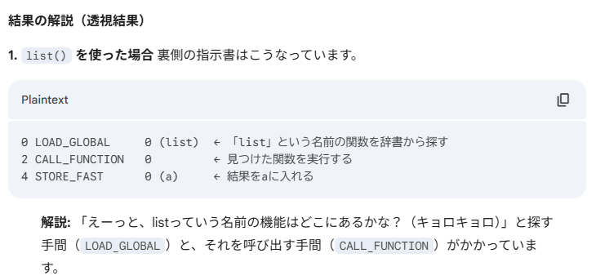
バイトコード解析（disモジュール）

Slide 35
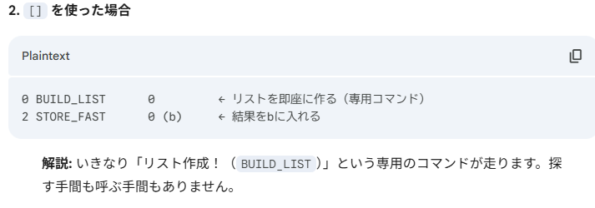
バイトコード解析（disモジュール）

Slide 36
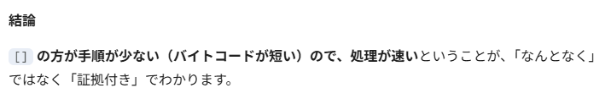
バイトコード解析（disモジュール）

Slide 37
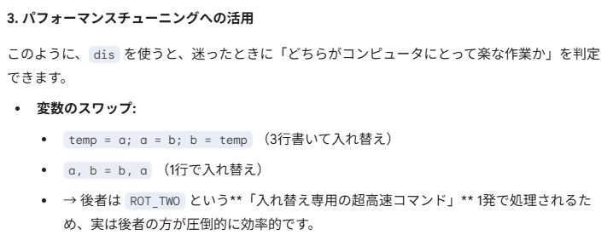
バイトコード解析（disモジュール）

Slide 38
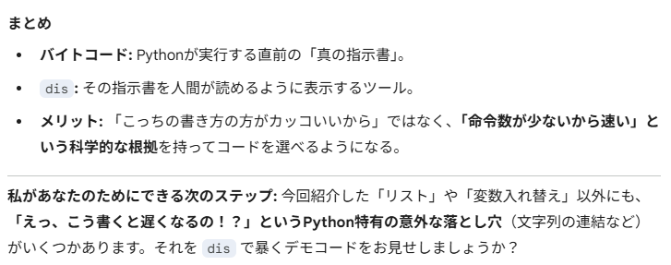
バイトコード解析（disモジュール）

Slide 39
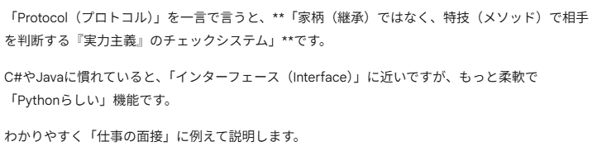
Protocol（プロトコル）

Slide 40
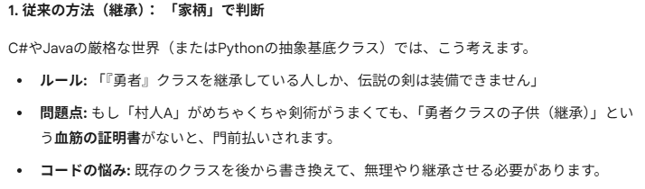
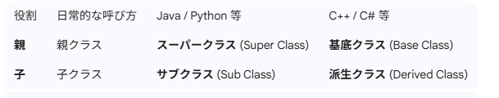
Protocol（プロトコル）

Slide 41
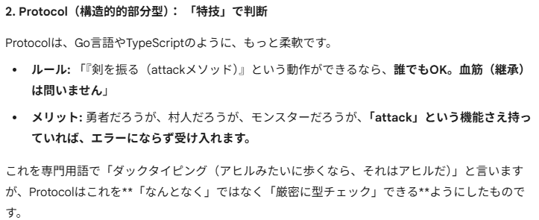
Protocol（プロトコル）

Slide 42
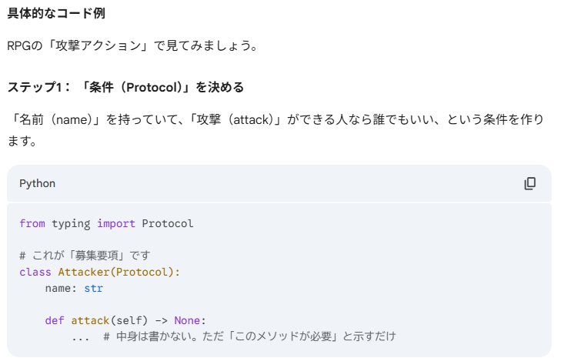
Protocol（プロトコル）

Slide 43
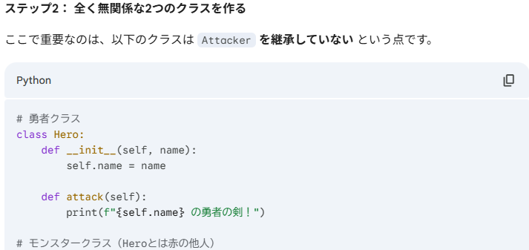
Protocol（プロトコル）

Slide 44
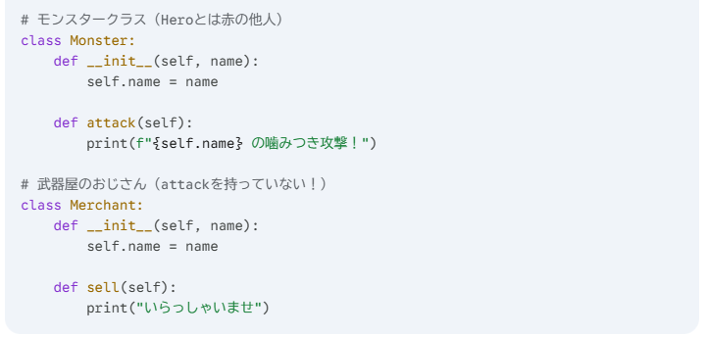
Protocol（プロトコル）

Slide 45
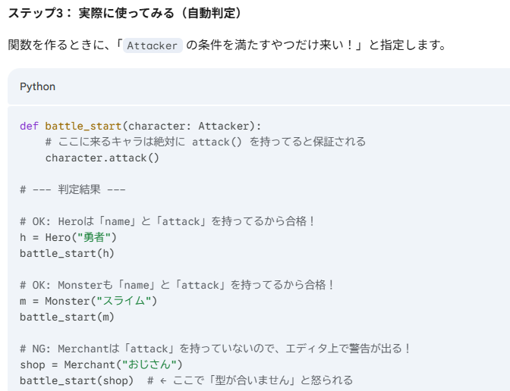
Protocol （プロト コル）

Slide 46
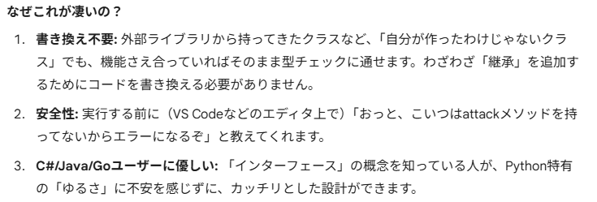
Protocol（プロトコル）

Slide 47
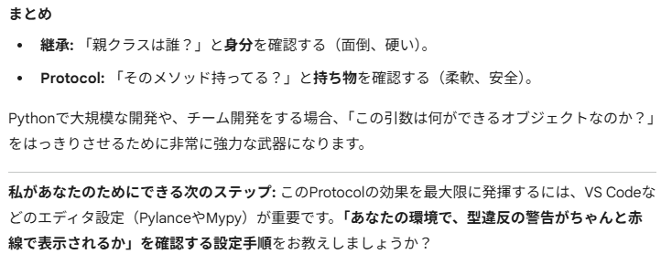
Protocol（プロトコル）

Slide 48
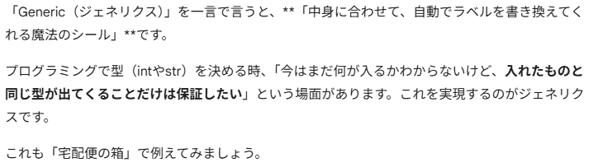
Generic（ジェネリクス）1

Slide 49
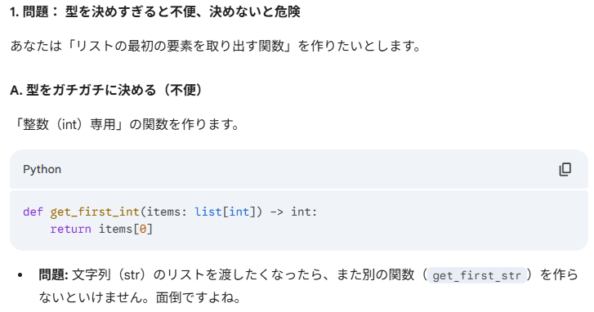
Generic（ジェネリクス）2

Slide 50
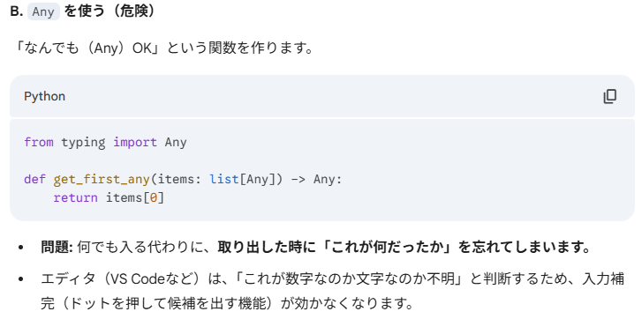
Generic（ジェネリクス）3

Slide 51

Generic（ジェネリクス）4

Slide 52

Generic（ジェネリクス）5

Slide 53

Generic（ジェネリクス）6

Slide 54

Generic（ジェネリクス）より詳しい解説

Slide 55

Generic（ジェネリクス）より詳しい解説

Slide 56

Generic（ジェネリクス）より詳しい解説

Slide 57

Generic（ジェネリクス）より詳しい解説

Slide 58

Generic（ジェネリクス）より詳しい解説

Slide 59

Generic（ジェネリクス）より詳しい解説

Slide 60


Generic（ジェネリクス）より詳しい解説

Slide 61

脱線:C++のテンプレート

Slide 62

脱線:C++のテンプレート

Slide 63

脱線:C++のテンプレート

Slide 64

脱線:C++のテンプレート

Slide 65

脱線:C++のテンプレート

Slide 66

脱線:C++のテンプレート

Slide 67

脱線:C++のテンプレート

Slide 68

脱線:C++のテンプレート

Slide 69

脱線:C++のテンプレート

Slide 70

C++のテンプレートで関数生成について

Slide 71

C++のテンプレートで関数生成について

Slide 72

C++のテンプレートで関数生成について

Slide 73

C++のテンプレートで関数生成について

Slide 74

C++のテンプレートで関数生成について

Slide 75

C++のテンプレートで関数生成について

Slide 76

C++のテンプレートで関数生成について

Slide 77

C++のテンプレートで関数生成について

Slide 78

Overload（オーバーロード）

Slide 79

Overload（オーバーロード）

Slide 80

Overload（オーバーロード）

Slide 81

Overload（オーバーロード）

Slide 82

Overload（オーバーロード）

Slide 83

Overload（オーバーロード）

Slide 84

Overload（オーバーロード）

Slide 85

Overload（オーバーロード）

Slide 86

10年後も修正しやすいコード

Slide 87

10年後も修正しやすいコード

Slide 88

10年後も修正しやすいコード

Slide 89

10年後も修正しやすいコード

Slide 90

10年後も修正しやすいコード

Slide 91

10年後も 修正し やすい コード

Slide 92

10年後も修正しやすいコード

Slide 93

10年後も修正しやすいコード

Slide 94

10年後も修正しやすいコード

Slide 95

10年後も修正しやすいコード

Slide 96

10年後も修正しやすいコード

Slide 97

10年後も修正しやすいコード

Slide 98

10年後も修正しやすいコード

Slide 99

10年後も 修正し やすい コード

Slide 100

10年後も修正しやすいコード

Slide 101

10年後も修正しやすいコード

Slide 102

10年後も修正しやすいコード

Slide 103

10年後も修正しやすいコード

Slide 104

10年後も修正しやすいコード

Slide 105

10年後も修正しやすいコード

Slide 106

10年後も修正しやすいコード

Slide 107

10年後も修正しやすいコード

Slide 108

10年後も修正しやすいコード

Slide 109

10年後も修正しやすいコード

Slide 110

10年後も修正しやすいコード

Slide 111

10年後も修正しやすいコード

Slide 112

10年後も修正しやすいコード

Slide 113


10年後も修正しやすいコード

Slide 114

10年後も修正しやすいコード

Slide 115

10年後も修正しやすいコード

Slide 116

10年後も修正しやすいコード

Slide 117

10年後も修正しやすいコード

Slide 118

10年後も修正しやすいコード

Slide 119

SOLID（ソリッド）原則

Slide 120

SOLID（ソリッド）原則

Slide 121

SOLID （ソリッド） 原則

Slide 122

SOLID（ソリッド）原則

Slide 123

SOLID（ソリッド）原則

Slide 124

SOLID（ソリッド）原則

Slide 125

SOLID（ソリッド）原則

Slide 126

SOLID（ソリッド）原則

Slide 127

SOLID（ソリッド）原則

Slide 128

SOLID（ソリッド）原則

Slide 129

SOLID（ソリッド）原則

Slide 130

SOLID（ソリッド）原則

Slide 131

SOLID（ソリッド）原則

Slide 132

SOLID（ソリッド）原則

Slide 133

SOLID（ソリッド）原則

Slide 134

SOLID（ソリッド）原則

Slide 135

SOLID（ソリッド）原則

Slide 136

SOLIDと__init__

Slide 137

SOLIDと__init__

Slide 138

SOLIDと__init__

Slide 139

依存注入（Dependency Injection: DI）

Slide 140

依存注入（Dependency Injection: DI）

Slide 141

依存注入（Dependency Injection: DI）

Slide 142

依存注入（Dependency Injection: DI）

Slide 143

依存注入（Dependency Injection: DI）

Slide 144

依存注入（Dependency Injection: DI）

Slide 145

依存注入（Dependency Injection: DI）

Slide 146

依存注入（Dependency Injection: DI）

Slide 147

依存注入（Dependency Injection: DI）

Slide 148

依存注入（Dependency Injection: DI）

Slide 149


依存注入（Dependency Injection: DI）

Slide 150

モダンなパッケージ管理

Slide 151

モダンなパッケージ管理

Slide 152

モダンなパッケージ管理

Slide 153

モダンなパッケージ管理

Slide 154

モダンなパッケージ管理

Slide 155

モダンなパッケージ管理

Slide 156

モダンなパッケージ管理

Slide 157

モダンなパッケージ管理

Slide 158

PyPI（パイパイ）への公開

Slide 159

PyPI（パイパイ）への公開

Slide 160

PyPI（パイパイ）への公開

Slide 161

PyPI（パイパイ）への公開

Slide 162

PyPI（パイパイ）への公開

Slide 163

PyPI（パイパイ）への公開

Slide 164

PyPI（パイパイ）への公開

Slide 165

PyPI（パイパイ）への公開

Slide 166

PyPI（パイパイ）への公開

Slide 167

PyPI（パイパイ）への公開

Slide 168

セマンティックバージョニング（Semantic Versioning）

Slide 169

セマンティックバージョニング（Semantic Versioning）

Slide 170

セマンティックバージョニング（Semantic Versioning）

Slide 171

セマンティックバージョニング（Semantic Versioning）

Slide 172

セマンティックバージョニング（Semantic Versioning）

Slide 173

セマンティックバージョニング（Semantic Versioning）

Slide 174

セマンティックバージョニング（Semantic Versioning）

Slide 175

セマンティックバージョニング（Semantic Versioning）

Slide 176

セマンティックバージョニング（Semantic Versioning）

Slide 177

セマンティックバージョニング（Semantic Versioning）

Slide 178

「^1.0.0（キャレット）」や「~1.0.0（チルダ）」

Slide 179

「^1.0.0（キャレット）」や「~1.0.0（チルダ）」

Slide 180

「^1.0.0（キャレット）」や「~1.0.0（チルダ）」

Slide 181

「^1.0.0（キャレット）」や「~1.0.0（チルダ）」

Slide 182

「^1.0.0（キャレット）」や「~1.0.0（チルダ）」

Slide 183

「^1.0.0（キャレット）」や「~1.0.0（チルダ）」

Slide 184

Mock(モック)とPatch(パッチ)

Slide 185

Mock(モック)とPatch(パッチ)

Slide 186

Mock(モック)とPatch(パッチ)

Slide 187

Mock(モック)とPatch(パッチ)

Slide 188

Mock(モック)とPatch(パッチ)

Slide 189

Mock (モック)と Patch (パッチ)

Slide 190

Mock(モック)とPatch(パッチ)

Slide 191

Mock(モック)とPatch(パッチ)

Slide 192

Mock(モック)とPatch(パッチ)

Slide 193

プロパティベーステスト

Slide 194

プロパティベーステスト

Slide 195

プロパティベーステスト

Slide 196

プロパティベーステスト

Slide 197

プロパティベーステスト

Slide 198

プロパティベーステスト

Slide 199

プロパティベーステスト

Slide 200

プロパティベーステスト

Slide 201

プロパティベーステスト

Slide 202

CI/CD（シーアイ・シーディー）パイプライン

Slide 203

CI/CD（シーアイ・シーディー）パイプライン

Slide 204

CI/CD（シーアイ・シーディー）パイプライン

Slide 205

CI/CD（シーアイ・シーディー）パイプライン

Slide 206

CI/CD（シーアイ・シーディー）パイプライン

Slide 207

CI/CD（シーアイ・シーディー）パイプライン

Slide 208

CI/CD（シーアイ・シーディー）パイプライン

Slide 209

CI/CD（シーアイ・シーディー）パイプライン

Slide 210

CI/CD（シーアイ・シーディー）パイプライン

Slide 211

CI/CD（シーアイ・シーディー）パイプライン

Slide 212

JITコンパイラ

Slide 213

JITコンパイラ

Slide 214

JITコンパイラ

Slide 215

JITコンパイラ

Slide 216

JITコンパイラ

Slide 217

JITコンパイラ

Slide 218

JITコンパイラ

Slide 219

JITコンパイラ

Slide 220

JITコンパイラ

Slide 221

JITコンパイラ

Slide 222

プロファイリング

Slide 223

プロファイリング

Slide 224

プロファイリング

Slide 225

プロファイリング

Slide 226

プロファイリング

Slide 227

プロファイリング

Slide 228

プロファイリング

Slide 229

プロファイリング

Slide 230

プロファイリング

Slide 231

プロファイリング

Slide 232

プロファイリング

